Slide 1
Lection 6

Slide 2
Theory

Slide 3

Airport DataBase

Slide 4
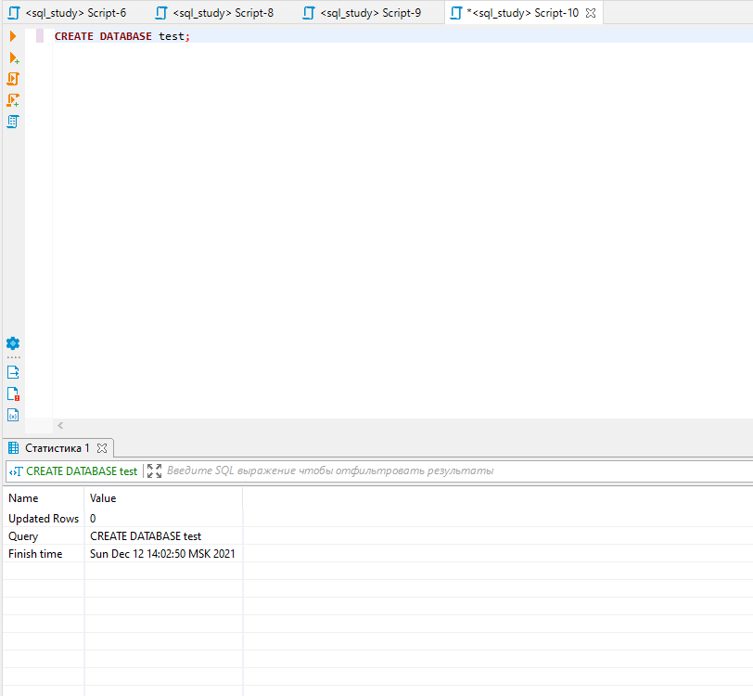
DDL-команды
Создать новую базу данных. Далее необходимо к ней подключиться

Slide 5
DDL-команды
Создать таблицу
CREATE TABLE menu (
dish_id serial NOT NULL,
price int NOT NULL,
dish_name TEXT NOT NULL,
serving_time int NOT NULL,
dish_type TEXT NOT NULL,
CONSTRAINT menu_pkey PRIMARY KEY (dish_id)
);
Название таблицы
Название столбца, тип данных, constraint СТОЛБЦА. Что такое serial?
Название ограничения таблицы, тип ограничения, к какому столбцу относится
https://www.postgresql.org/docs/9.1/sql-createtable.html

Slide 6
Создадим еще одну таблицу
CREATE TABLE orders_details (
rec_id serial NOT NULL,
order_id int NOT NULL,
dish_id int NOT NULL,
dish_quantity int NOT NULL,
CONSTRAINT ord_details_pkey PRIMARY KEY (rec_id)
);

Slide 7
DDL-команды
Изменим таблицу orders_details – добавим внешний ключ, связь с таблицей menu (ALTER – изменить)
ALTER TABLE orders_details
ADD CONSTRAINT
ord_det_forkey1
FOREIGN KEY(dish_id) REFERENCES menu(dish_id);
Почему не добавили ограничение сразу?

Slide 8
DML-команды
Вставим данные в таблицу menu
INSERT INTO menu (price, dish_name, serving_time, dish_type)
VALUES (250, 'Meat', 15, 'hot dish' ),
(150, 'Mushroom soup', 20, 'soups');
Название таблицы (название столбцов по порядку вставки данных)
Порядок соответствует порядку в строке 1, числовые данные без ‘ ‘, текстовые – в одинарных кавычках
https://www.postgresqltutorial.com/postgresql-insert/

Slide 9
DDL-команды
Решили добавить в таблицу еще один столбец со значением default = текущей дате и времени
ALTER TABLE menu
add column date_ts timestamp NOT NULL DEFAULT now();

Slide 10
DDL-команды
Удалить таблицу. В каком порядке удалять объекты?
DROP TABLE orders_details;

Slide 11
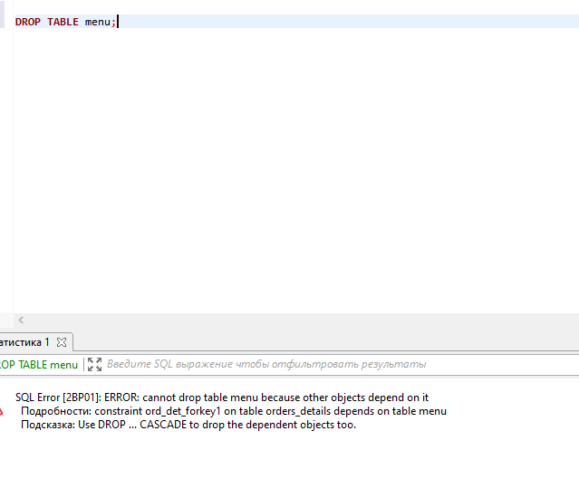
Каскадное удаление

Slide 12
Еще немного об INSERT
INSERT INTO film (title, language_id,
rental_duration, rental_rate)
VALUES ('Spensers', 1, 1, 4.99);
_______________________________________
INSERT INTO actor (first_name, last_name)
VALUES ('Jack', 'Farthing’);
_______________________________________
INSERT INTO film_actor (actor_id, film_id)
SELECT (SELECT actor_id FROM actor
WHERE first_name = 'Jack’
AND last_name = 'Farthing') actor_id,
(SELECT film_id FROM film WHERE title = 'Spensers') film_id
UNION ALL
SELECT (SELECT…;

Slide 13
Power BI

Slide 14
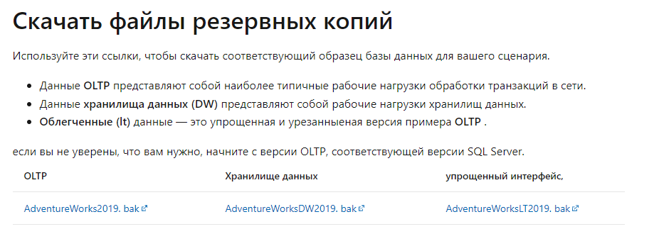
Загрузка данных в Power BI
https://docs.microsoft.com/ru-ru/sql/samples/adventureworks-install-configure?view=sql-server-ver15&tabs=ssms
Скачать файл

Slide 15
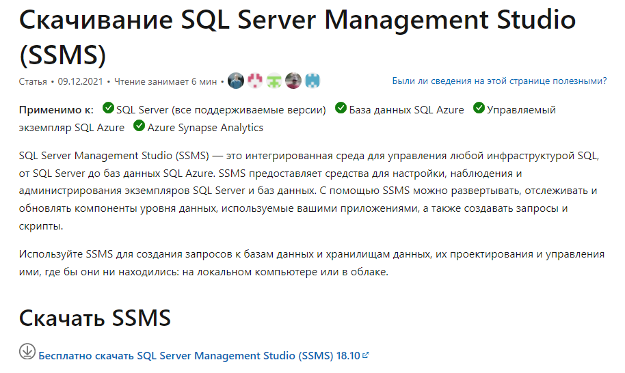
Загрузка данных в Power BI
https://docs.microsoft.com/ru-ru/sql/ssms/download-sql-server-management-studio-ssms?view=sql-server-ver15
Скачать файл

Slide 16
Открыть файл, установить SSMS
Установить .exe файл, который отправила я. Лучше установить его в папку C:\Program Files\Microsoft SQL Server\

Slide 17

Загрузка данных в Power BI
Перенести скачанный файл (СО СЛАЙДА 14) из папки с загрузками в папку C:\Program Files\Microsoft SQL Server\MSSQL15.MSSQLSERVER\MSSQL\Backup
Открыть SSMS

Slide 18
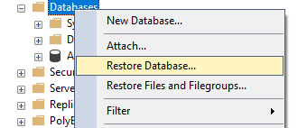
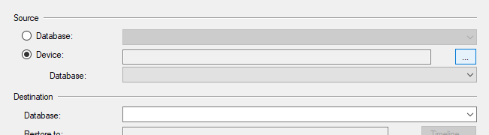
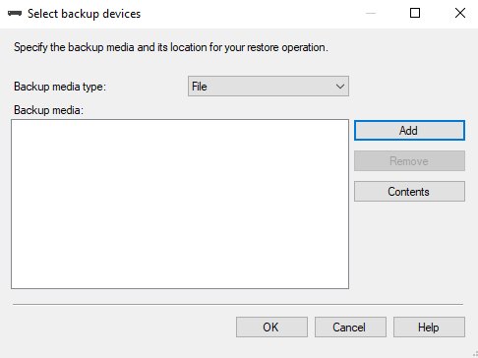
Загрузка данных в Power BI
Слева ПКМ на DataBases – Restore Database
Device - …
Add

Slide 19
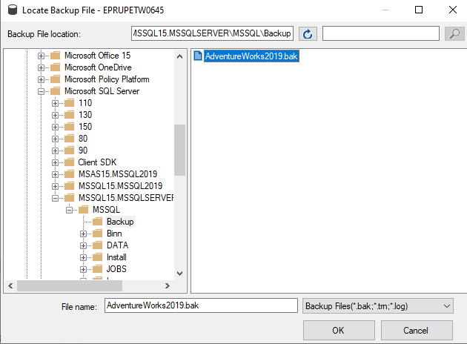
Загрузка данных в Power BI
Пусть из слайда 16
Выбрать файл .bak
ОК

Slide 20
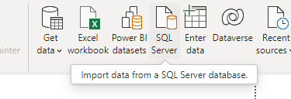
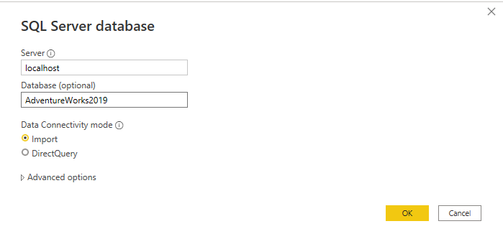
Загрузка данных в Power BI
Зайти в Power BI
SQL Server
Выбрать таблицы Sales.
Загрузить (Load)

Slide 21
Домашнее задание
HW 6 Theory.txt
Задачи – HW6.txt
Закончить выполнение лабораторной работы, при возникновении вопросов обращаться к ссылкам в презентации
Выполнить инструкцию (слайд 13-19), лучше в начале недели

